Slide 1
«Музыка должна играть по отношению к поэтическому произведению ту же роль, какую по отношению к точному рисунку играет яркость красок.» К. Глюк.

Slide 2





Разминка.

Slide 3
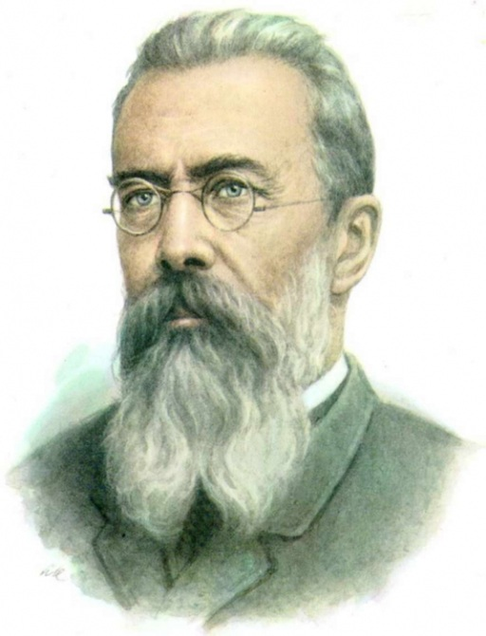

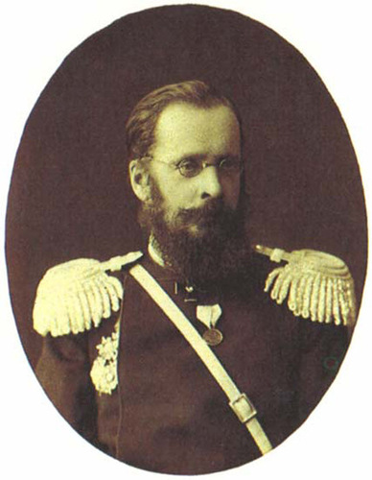
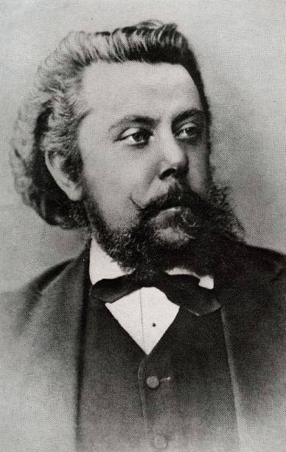
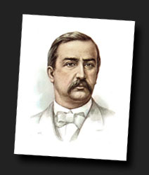
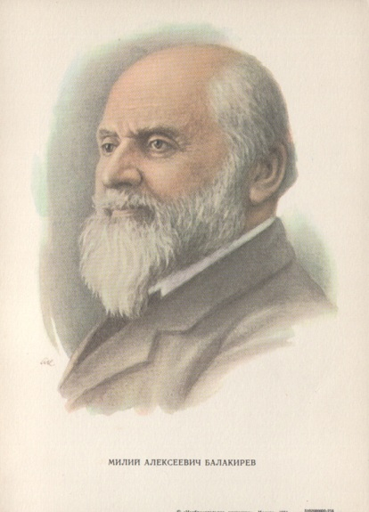
П.И.Чайковский
М.И.Глинка
А.С.Даргомыжский
С.В.Рахманинов
С.С.Прокофьев
Ц.А.Кюи
Н.А.Римский-Корсаков
М.П.Мусоргский
А.П.Бородин
М.И.Балакирев

Slide 4
«Золушка»
М.И.Глинка
«Петрушка»
П.И.Чайковский
Р.К.Щедрин
«Иван Сусанин»
В.Моцарт
«Волшебная флейта»
Дж. Верди
И.Ф.Стравинский
«Пиковая дама»
Н.А.Римский-Корсаков
«Садко»
А.С.Даргомыжский
Л.Ван Бетховен
«Конек Горбунок»
С.С.Прокофьев

Slide 5
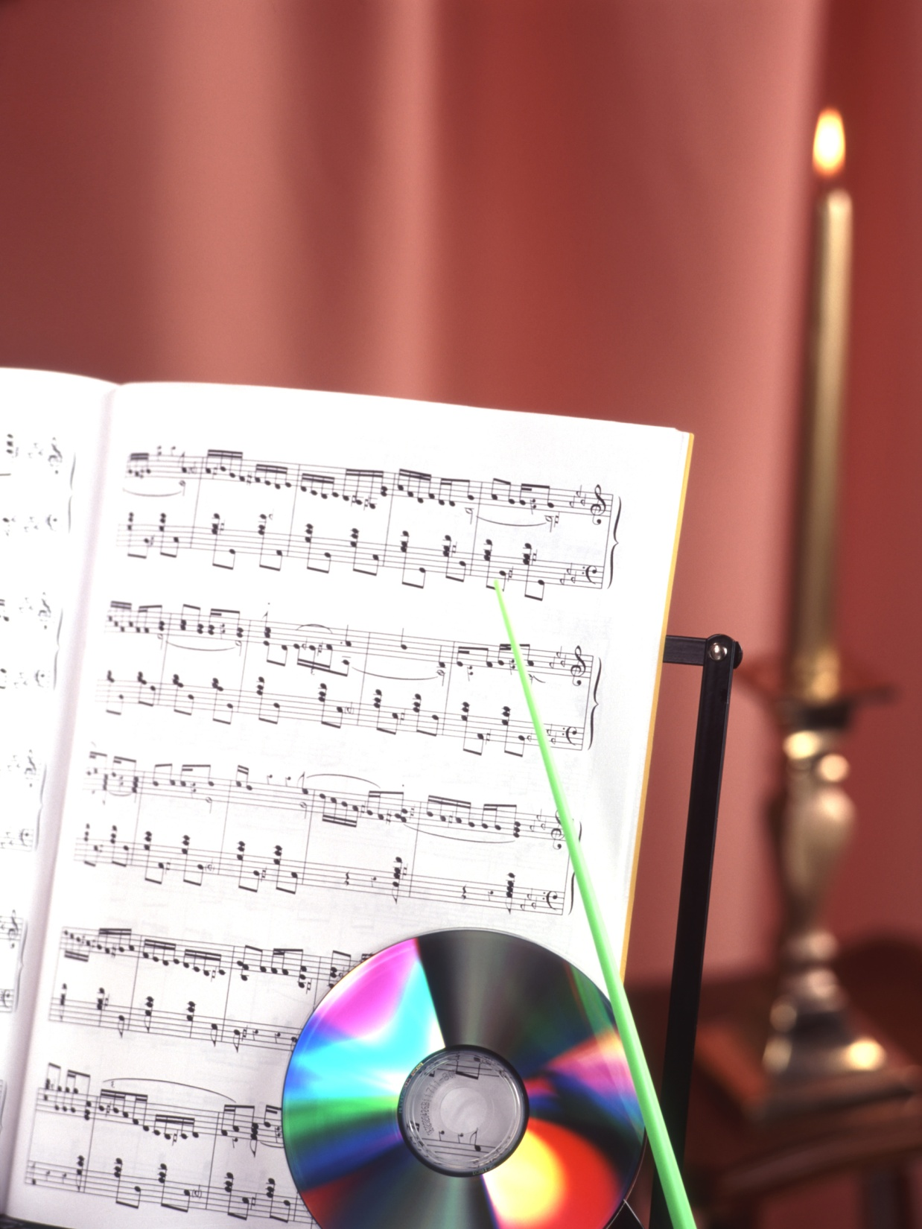
Отгадай мелодию?

Slide 6

уви
Мож
но
деть
ли
музыку
и
услы
шать
жи
вопись
51
- 7
1
но
2
уви
3
музыку
26 - 3 -
* - 4 # - 09
4
услы
5
мож
6
деть
ли
вопись
7
8
9
услы
*и
0
#
жи
шать

Slide 7

Посмотри на картины.
Какое настроение передал
художник на своем полотне?
Какая музыка должна
соответствовать
данному настроению?

Slide 8
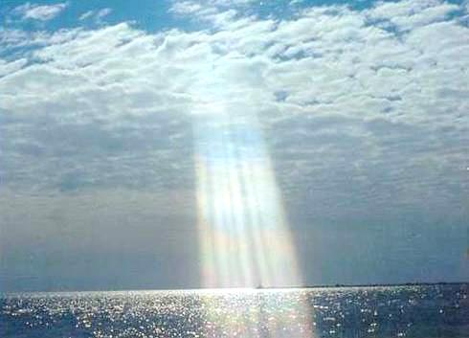


Slide 9
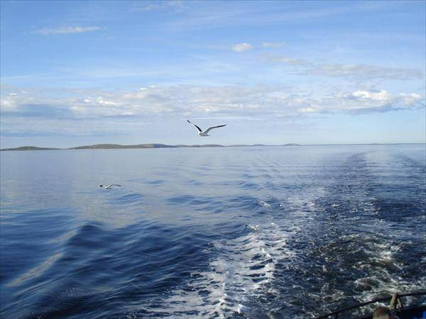

Slide 10
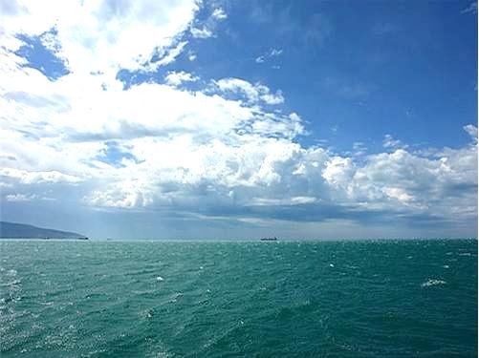

Slide 11
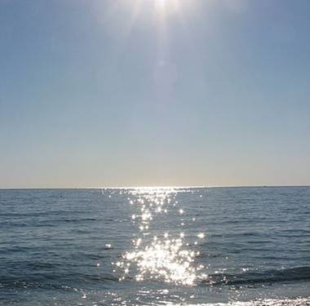

Slide 12
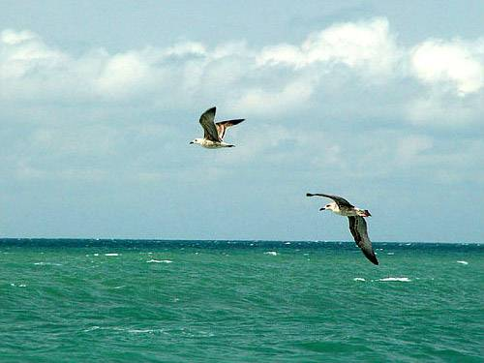

Slide 13
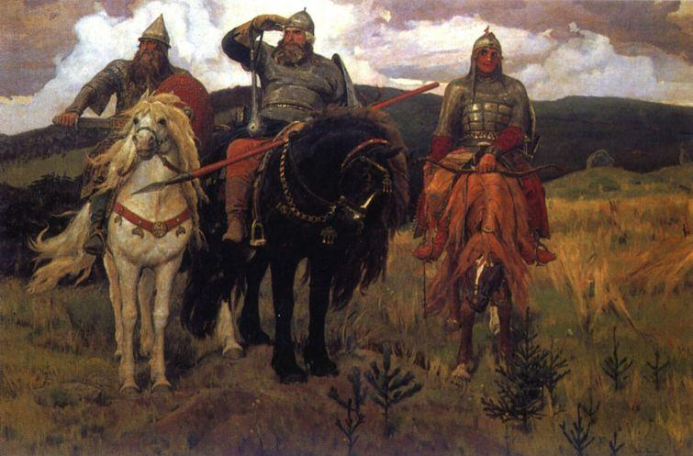
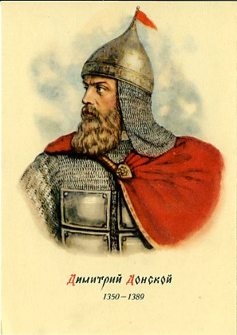
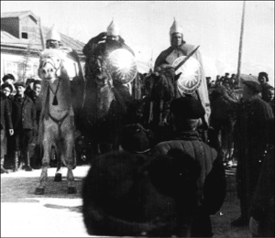
Что объединяет эти картины?
Александр Невский.

Slide 14
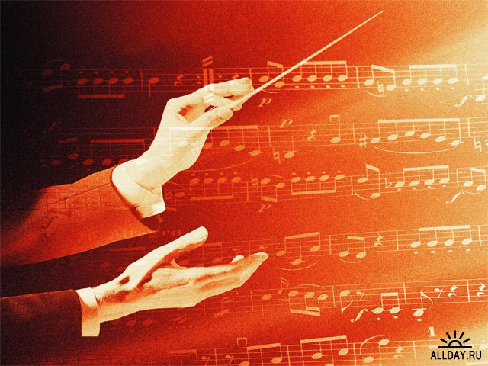
Мир Музыки
не стоит
на месте.
Все самое новое
и свежее
из мира
Музыки.

Slide 15
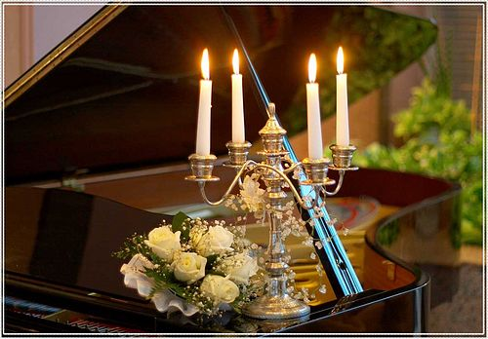
Спасибо за урок.

